Slide 1

BÀI 71
ÔN TẬP CÁC SỐ TRONG PHẠM VI 10

Slide 2


non
Ong
học
việc
The little bee

Slide 3

16 + 20 =
A. 36
B. 25
C. 45
D. 37

Slide 4
99 - 22 =
A. 67
B. 77
C. 76
D. 75

Slide 5
22 + 33 =
A. 54
B. 55
C. 53
D. 52

Slide 6
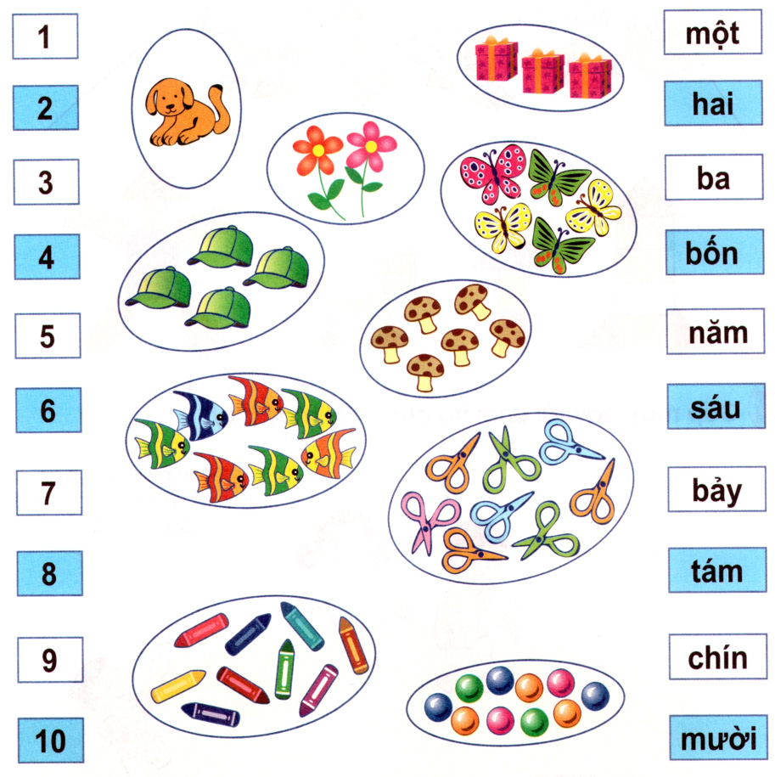
1: Tìm các thẻ chỉ cùng số lượng:

Slide 7
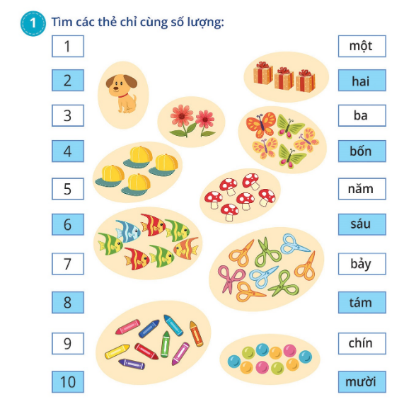

Slide 8
Bài 2:
>
<
=
?
?
?
<
7
<
?
2
6
9
10
>
1
8
=
8
=
?
?
?
?
4
4
8
>
0
5
<
7
10
>
3

Slide 9

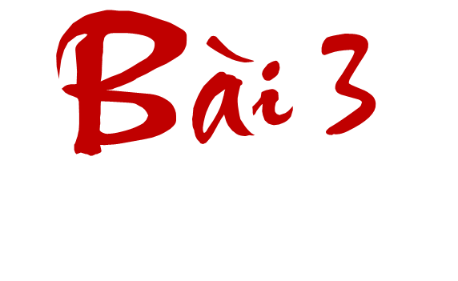

Slide 10






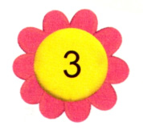
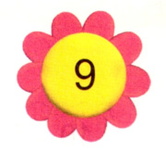
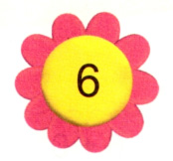
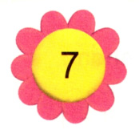


Câu hỏi
Tìm số lớn nhất.
A. 3
B. 9
C. 6
D. 7

Slide 11
Câu hỏi
Tìm số bé nhất.
A. 3
B. 9
C. 6
D. 7

Slide 12
Sắp xếp các số từ bé đến lớn:

Slide 13
Bài 4: Số:
4
5
7
8
?
6
7
8
?
10
?
6
?
5
9
?
2
4
?
3
1
?
?
2
0
4
?
0
3
1
?
5

Slide 14
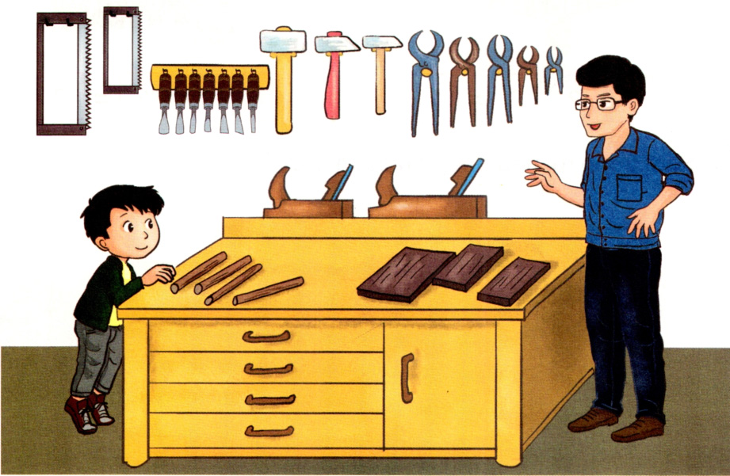
Bài 5: Xem tranh rồi đếm đồ vật mỗi loại:

Slide 15
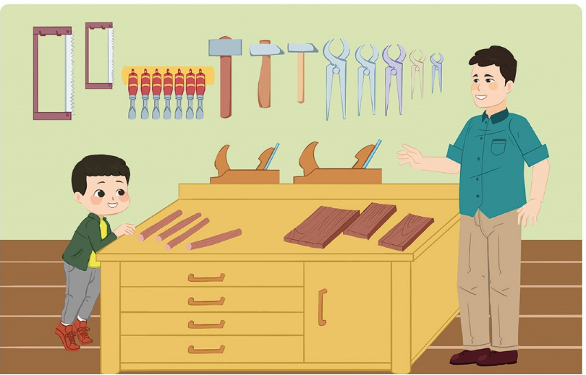
2
3
5
7
2
4
3

Slide 16

TRÂN TRỌNG CẢM ƠN!

